Slide 1
Smart
Helmet
‘집에가자’ 팀
Oct. 25 2019 OSAM
5군단 정준원
수도군지단 조진환
6포병여단 김경현

Slide 2

I N D E X
개요
기능 설명
개발 과정
시연 영상
시장 효과
사용자 가이드
출처

Slide 3

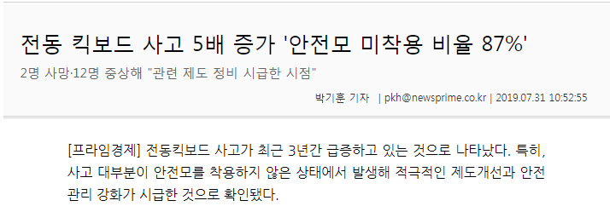

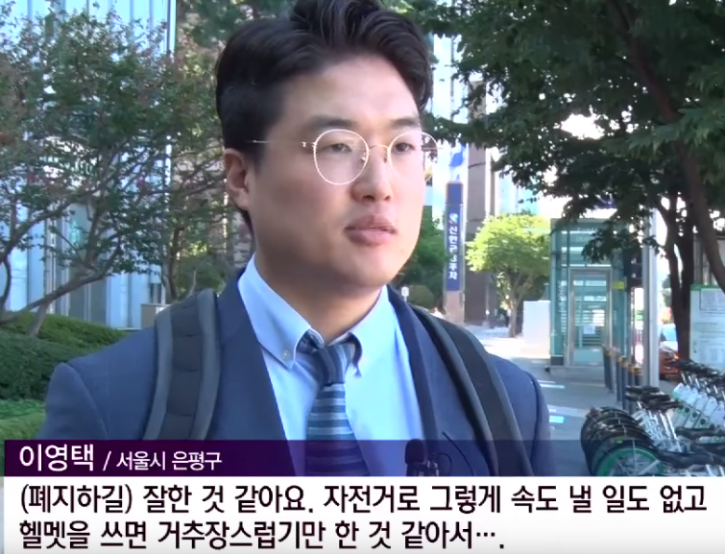

01 개요
퍼스널 모빌리티 사업 증가
전동 킥보드 사고 증가
법률 개정
부정적 인식

Slide 4

01 개요
어떻게 사람들이 자발적으로
안전모를 착용하게 할 수 있을까

Slide 5


02 기능 설명
1. 경고 시스템
2. 네비게이션

Slide 6





02 기능 설명
Back - LED
Front - Buzzer

Slide 7
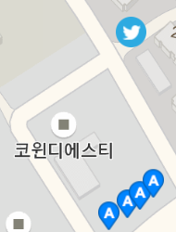


02 기능 설명
“집에 가고 싶어요 ㅠㅠ”
Find Direction
Left
Right

Slide 8
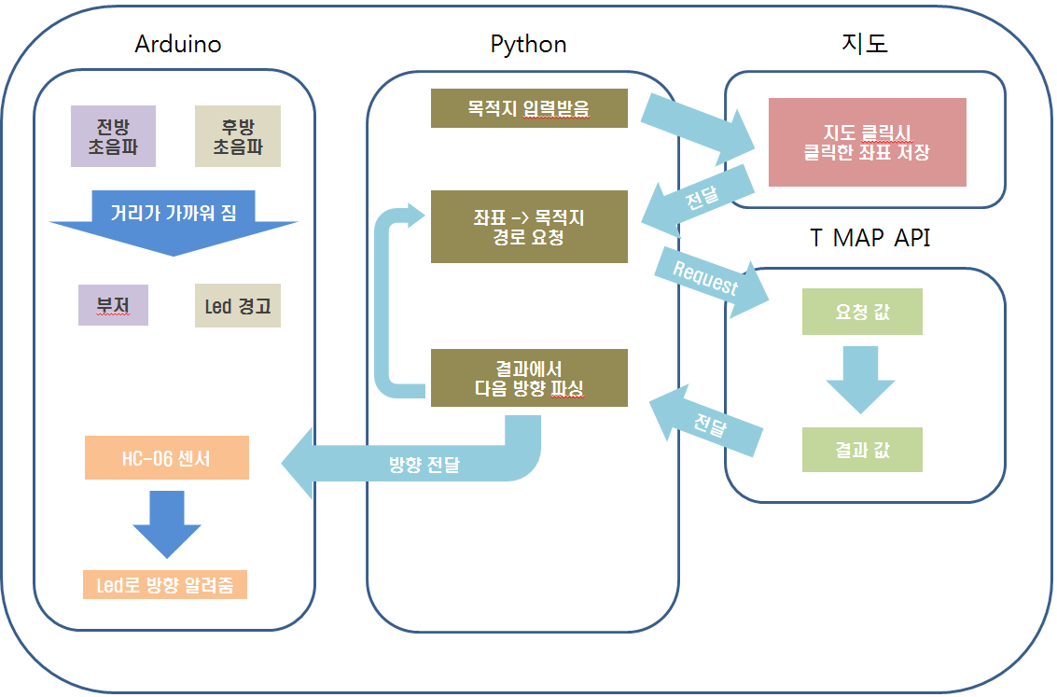
03 개발 과정

Slide 9

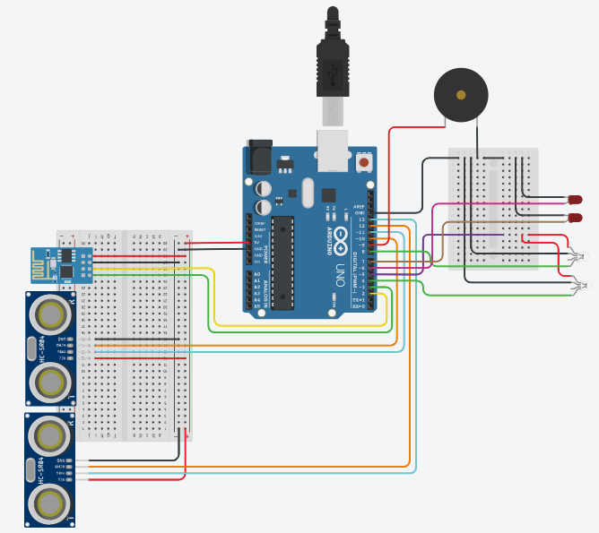
03 개발 과정

Slide 10
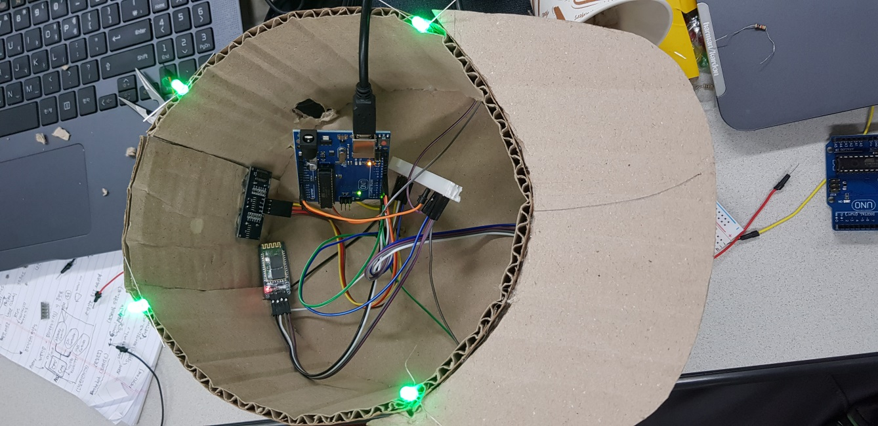
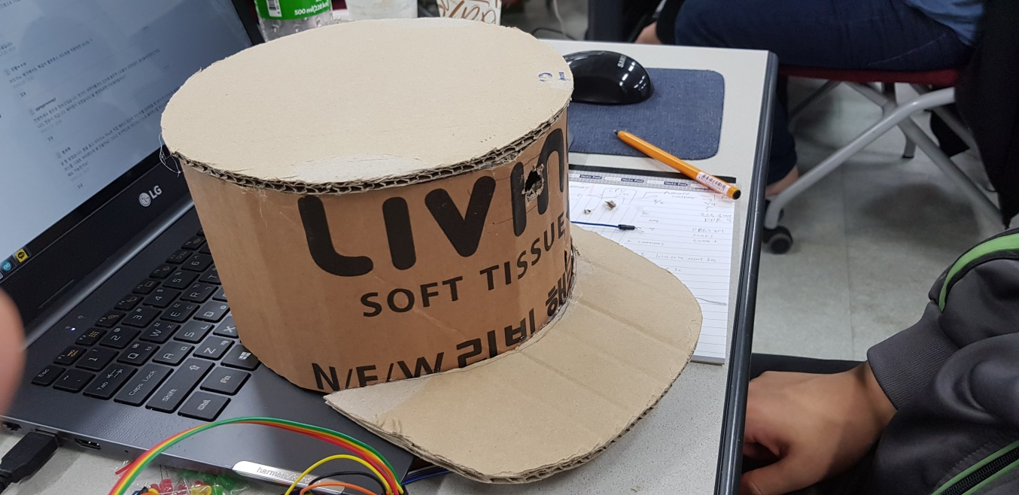
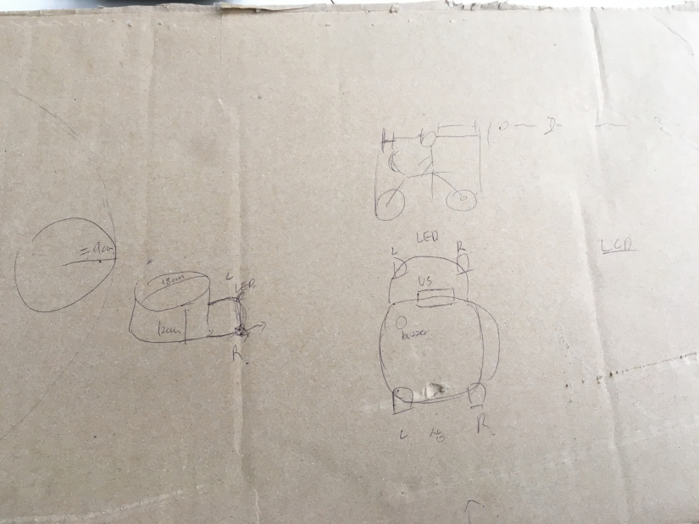
03 개발 과정

Slide 11
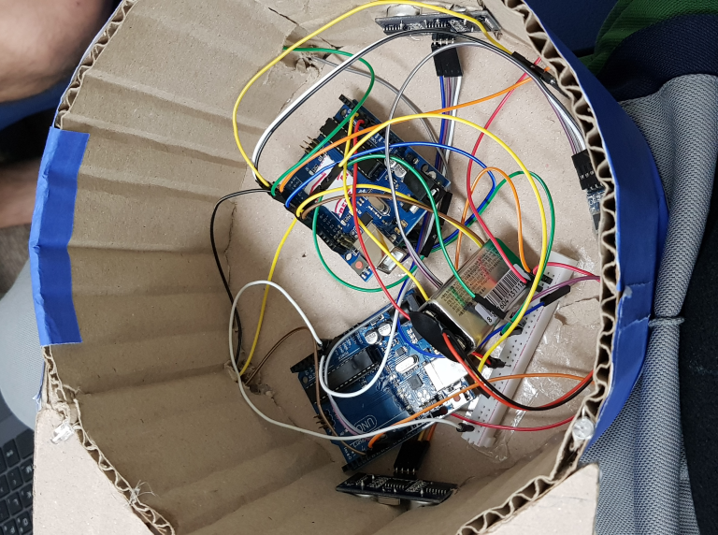
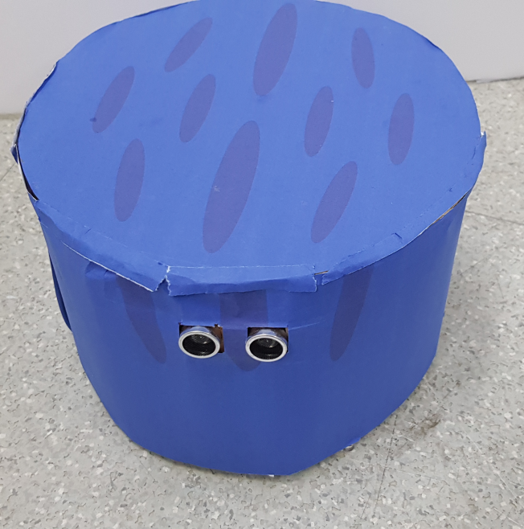
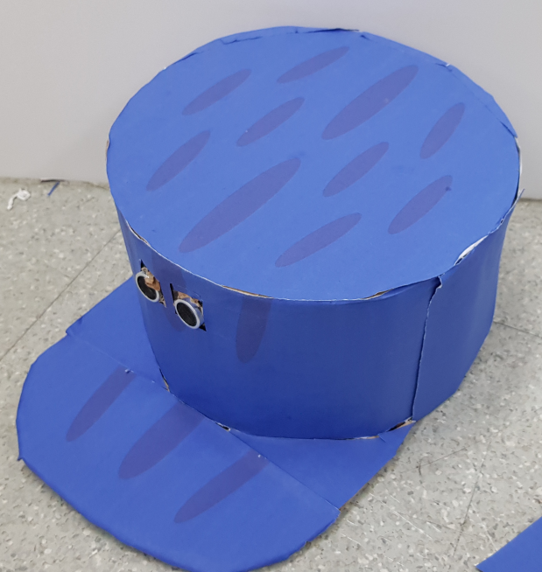
03 개발 과정

Slide 12
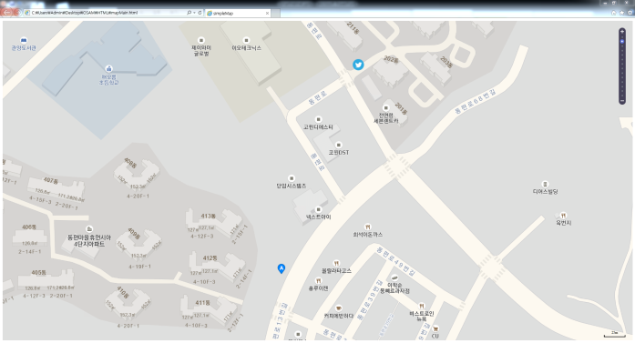
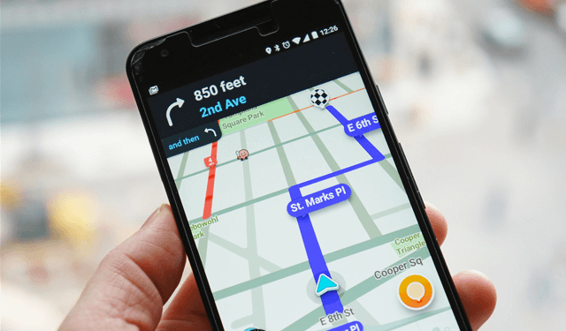
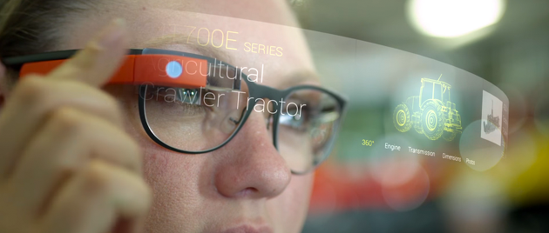
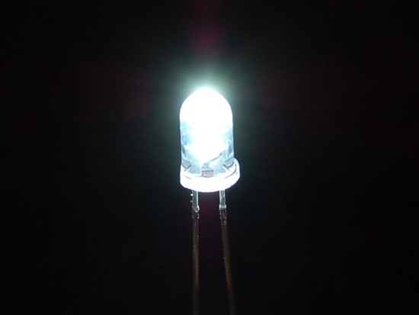

03 개발 과정

Slide 13
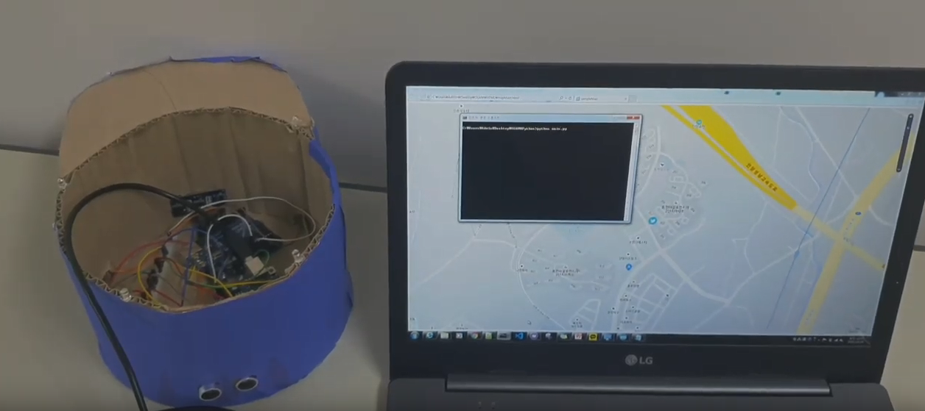
04 시연 영상

Slide 14
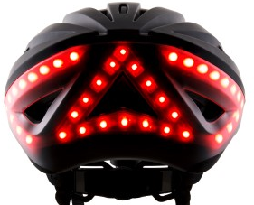

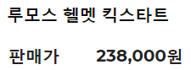
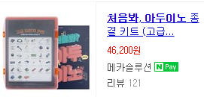
05 시장 효과
속도 감소시 led로 알려줌
앞이랑 가까워지면 부저
뒤랑 가까워지면 led
애플워치 연동 가능
휴대폰과 연동 가능(예정)
방향 지시등(수동)
네비게이션 기능을 통한
방향 지시등(자동)

Slide 15
06 사용자 가이드
01
안전
이불 밖은 위험하지만
조금 덜 위험할 수 있습니다
02
네비게이션
03
자외선 차단
초행길, 두렵지 않습니다
넓은 안전모의 챙이
UV light를 차단해 줍니다
SPF 0 , PA
04
매력 어필
05
인-싸
내가 갈 방향을 알려주는
매력 있는 사람이 됩니다
친구가 없는 당신도
인-싸로 만들어 줍니다

Slide 16
THANK
YOU
‘집에가자’ 팀
Oct. 25 2019 OSAM
5군단 정진원
수도군지단 조진환
6포병여단 김경현

Slide 17
6) 출처
따릉이 안전모 무료 대여, 실효성 논란에 '폐지 단계‘[tbs시민의방송]
https://www.youtube.com/watch?v=mteOB9TuYjQ
전동 킥보드 사고 5배 증가 '안전모 미착용 비율 87%'
http://www.newsprime.co.kr/news/article/?no=469708
공유 킥보드 시장 '쟁탈전'…美 유니콘도 가세
https://news.mt.co.kr/mtview.php?no=2019081317335147067

